Slide 1
越南
金寶山
江田廠
隆城廠
CAA105009 洪宇辰
CAA105021 詹惠茹
CAA105035 蔡昀娟
CAA105040 賴妍昕
CAA105042 高珮珊
CAA105043 蔡宜芳
PAA106033 王惠馨
CAA105013 李怡靜
CAA105025 謝雅芳
CAA105037 魏雅辰
CAA105051 江珉萱
CAA105056 翁明麒
CAA106033 黃郁清

Slide 2

企業簡介
越南金寶山國際責任有限公司
是禾寶醫療器材股份有限公司(PM GLOVES)在越南的生產製造廠。
PM Gloves於1978 年成立，是目前台灣醫療手套產業的龍頭，也是世界上數一數二的一次性手套大廠，於台灣、中國、越南和馬來西亞皆有設廠，其中以越南為最大宗。

Slide 3
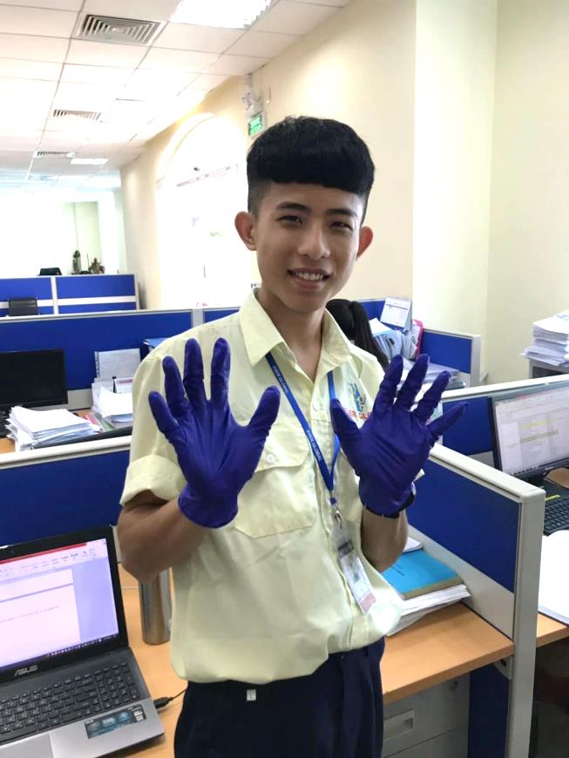
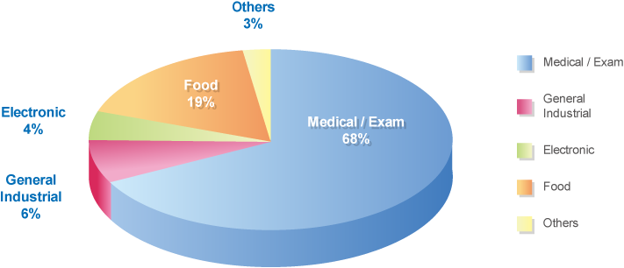
主要產品
1.醫療用檢驗手套 4.一般工業用一次性手套
2.食品用衛生手套 5.美容美髮專業手套
3.無塵室手套 6.化工、汽車工業抗化抗油手套
PVC手套
材質：聚氯乙烯
優點：價格較低、可加顏料
缺點：不耐熱、無法降解
NBR(丁晴)手套
材質：合成橡膠，主要成分為丙烯腈和丁二烯
優點：可降解、可加顏料、防靜電、較厚
缺點：彈性較差、價格較高

Slide 4
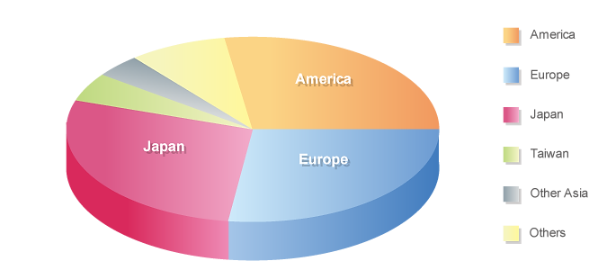
主要外銷對象

Slide 5
金寶山公司組織圖
越南廠 廠長
廠長
廠務處
品保科
管理處
管理者代表
生產部
工程部
財政部
生管部
行政部
包裝科
製造科
配料科
電工科
工務科
鍋爐科
關務科
財務科
生管科
包裝科
人事科
庶務科
採購科
資材科

Slide 6
行政部門
洪宇辰
魏雅辰
江珉萱

Slide 7
行政之業務範圍
行政
庶務
汙水處理
總台
人事
客戶接待
車輛派調
保安通報
保險
招募
教育訓練
環境安全
伙食管理
宿舍環境
機票簽證
系統操作管理
考勤
合同

Slide 8
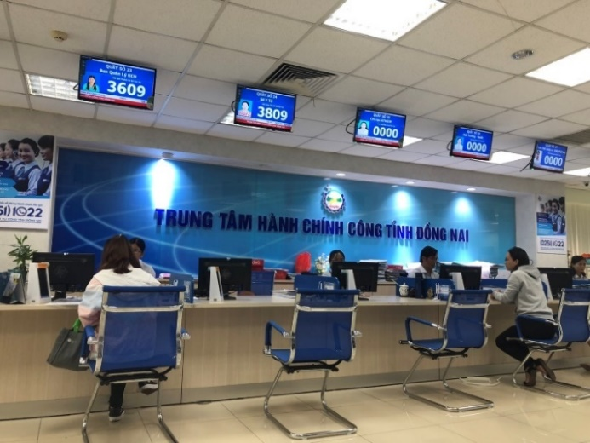
認識行政部門組織及作業內容
總台相關作業內容-接待、單據、公安
庶務相關作業內容-廠區維護、伙食、宿舍環境
人事相關作業內容-招募、勞工安全健康、消防
圖:同奈省行政中心

Slide 9
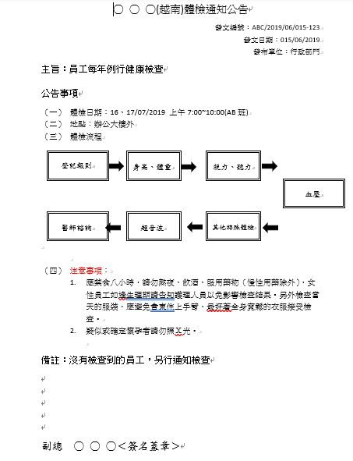
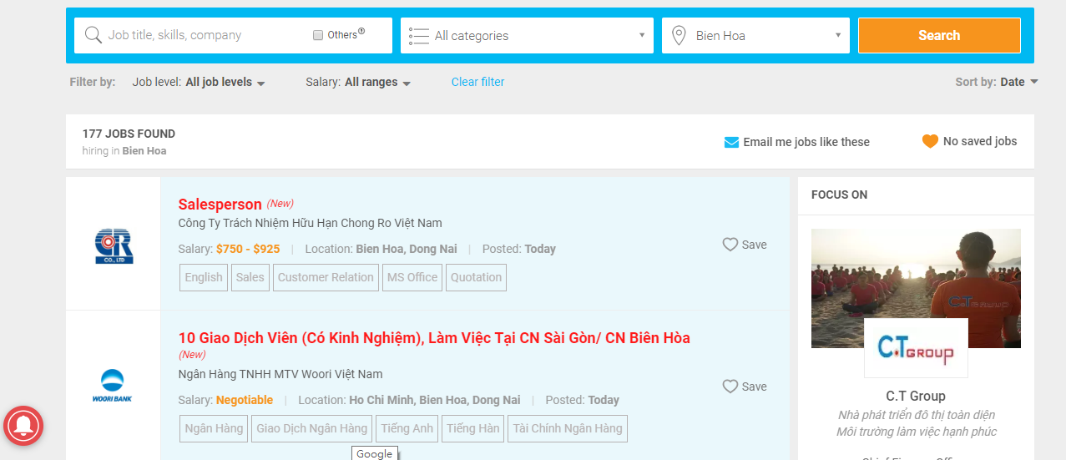
人事相關作業
商務簽證 (Business Visa) | 商務簽證可以分為，一個月單次或多次、三個月單次或多次。
工作證 (Work permit) | 有效期限兩年，越南工作證分成四大類別，其需求條件也不一樣： 專家 2. 管理階級 3.技術人員 4. 經理
員工簽證 (Working Visa) | 要持有工作證辦理工作簽證。 暫住證(TRC)（台灣、馬來西亞）：同奈省出入境局辦理，有效期限2年。 延期簽證卡（中國國籍）：到胡志明市出入境管理局，有效期限1年。
保險項目 | 雇主負擔比例 | 勞工負擔比例
社會保 | 17.5% | 7
醫療保險 | 3% | 1.5
失業保險 | 1% | 1%
合計 | 21.5% | 9.5%
人員招募-網站刊登、校園徵才
勞工安全健康-健檢
外幹簽證機票-商務簽證、工作證、
消防系統-消防設備 檢查
稽核認證文件-勞動合同(越南勞動法)、
iso、brc、sa8000

Slide 10
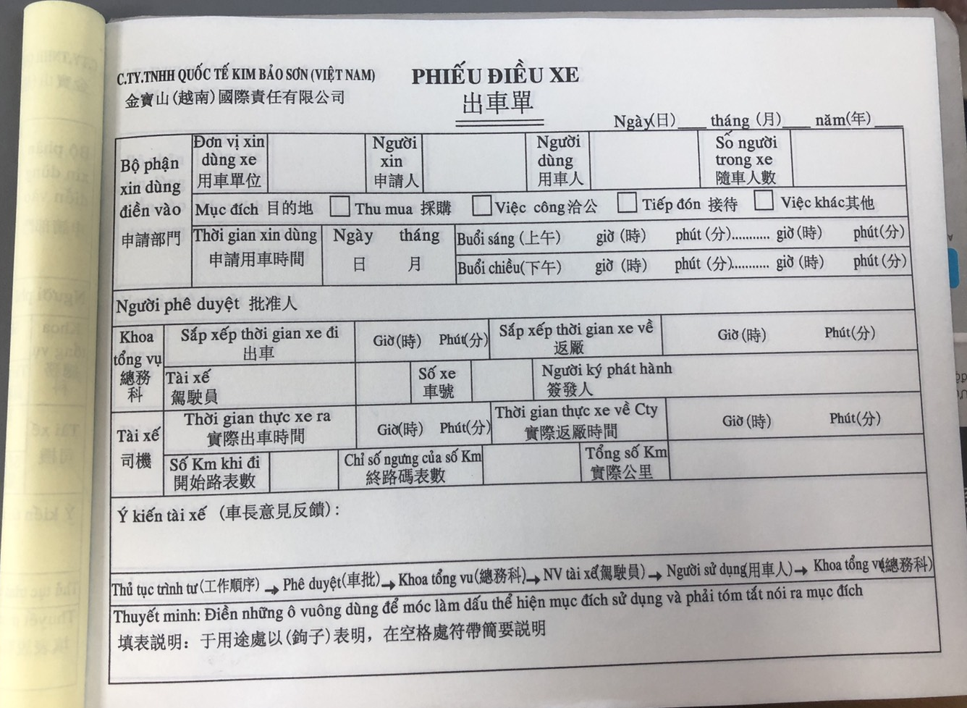
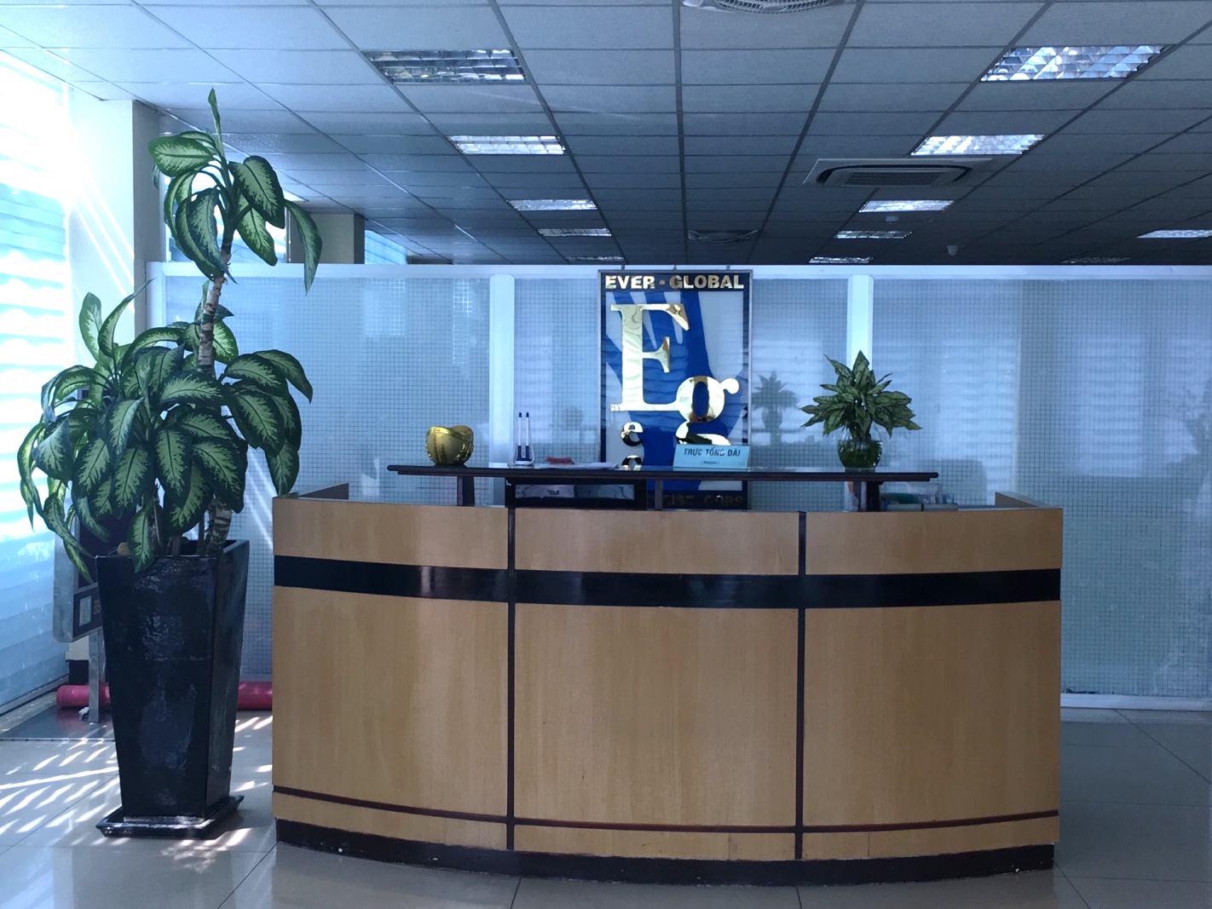
總台相關作業
客戶接待
車輛調派
客戶來訪前
洽詢來訪資訊
用車申請
事物準備
客戶來訪時
接待客戶至會議室
通知各部門客戶已到
客戶離開時
送禮、拍照、送客上車
機場接送
客戶接待
公事外出
員工用車

Slide 11
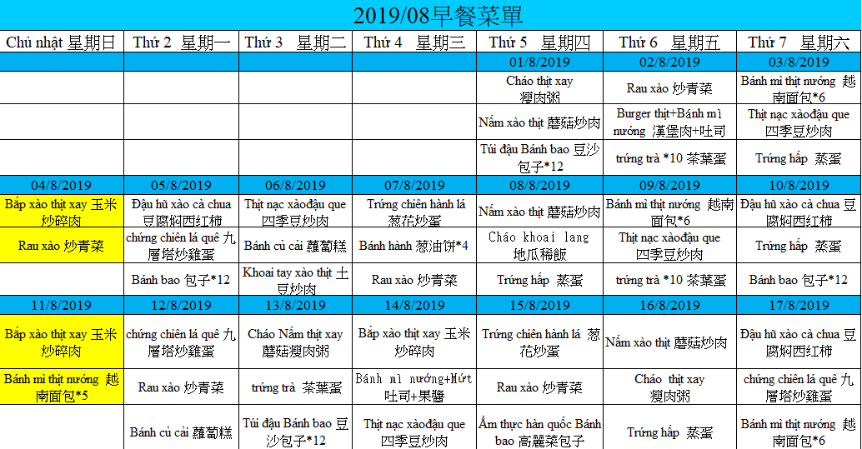
庶務相關作業
廠區維護
伙食管理
幹部宿舍
供應商:
菜單供應
供餐要留樣品
環境清潔
公司:
提供用餐數量
支付供餐商
幹部生活起居
日常用品
環境
餐廳
早餐菜單
早上巡廠
廠區整潔
建築、設備損壞
囑咐、安排改善的地方是否已完善

Slide 12
行政部門
維護辦公室環境與設備
巡視廠區
完成上級交代的任務
辦公、日常用品採購發放
協助會議場地布置
資料處理

Slide 13
生管部門
翁明麒
李怡靜
王惠馨

Slide 14
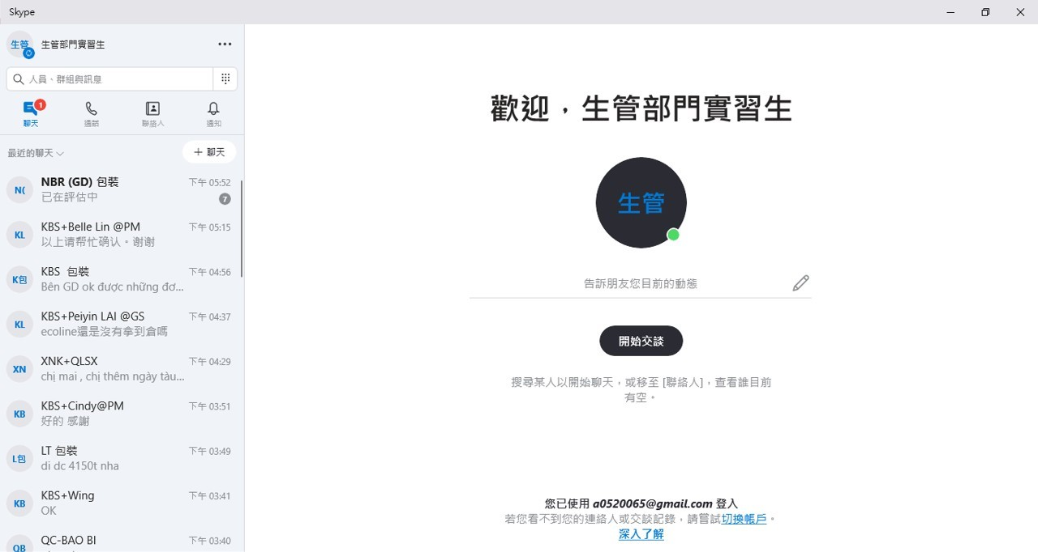
SKYPE
Notes:
1.台北總公司會議視訊
2.宣布部門重要事項
3.部門內的主要溝通
4.實習生的工作分配
5.工作資料繳交與討論

Slide 15
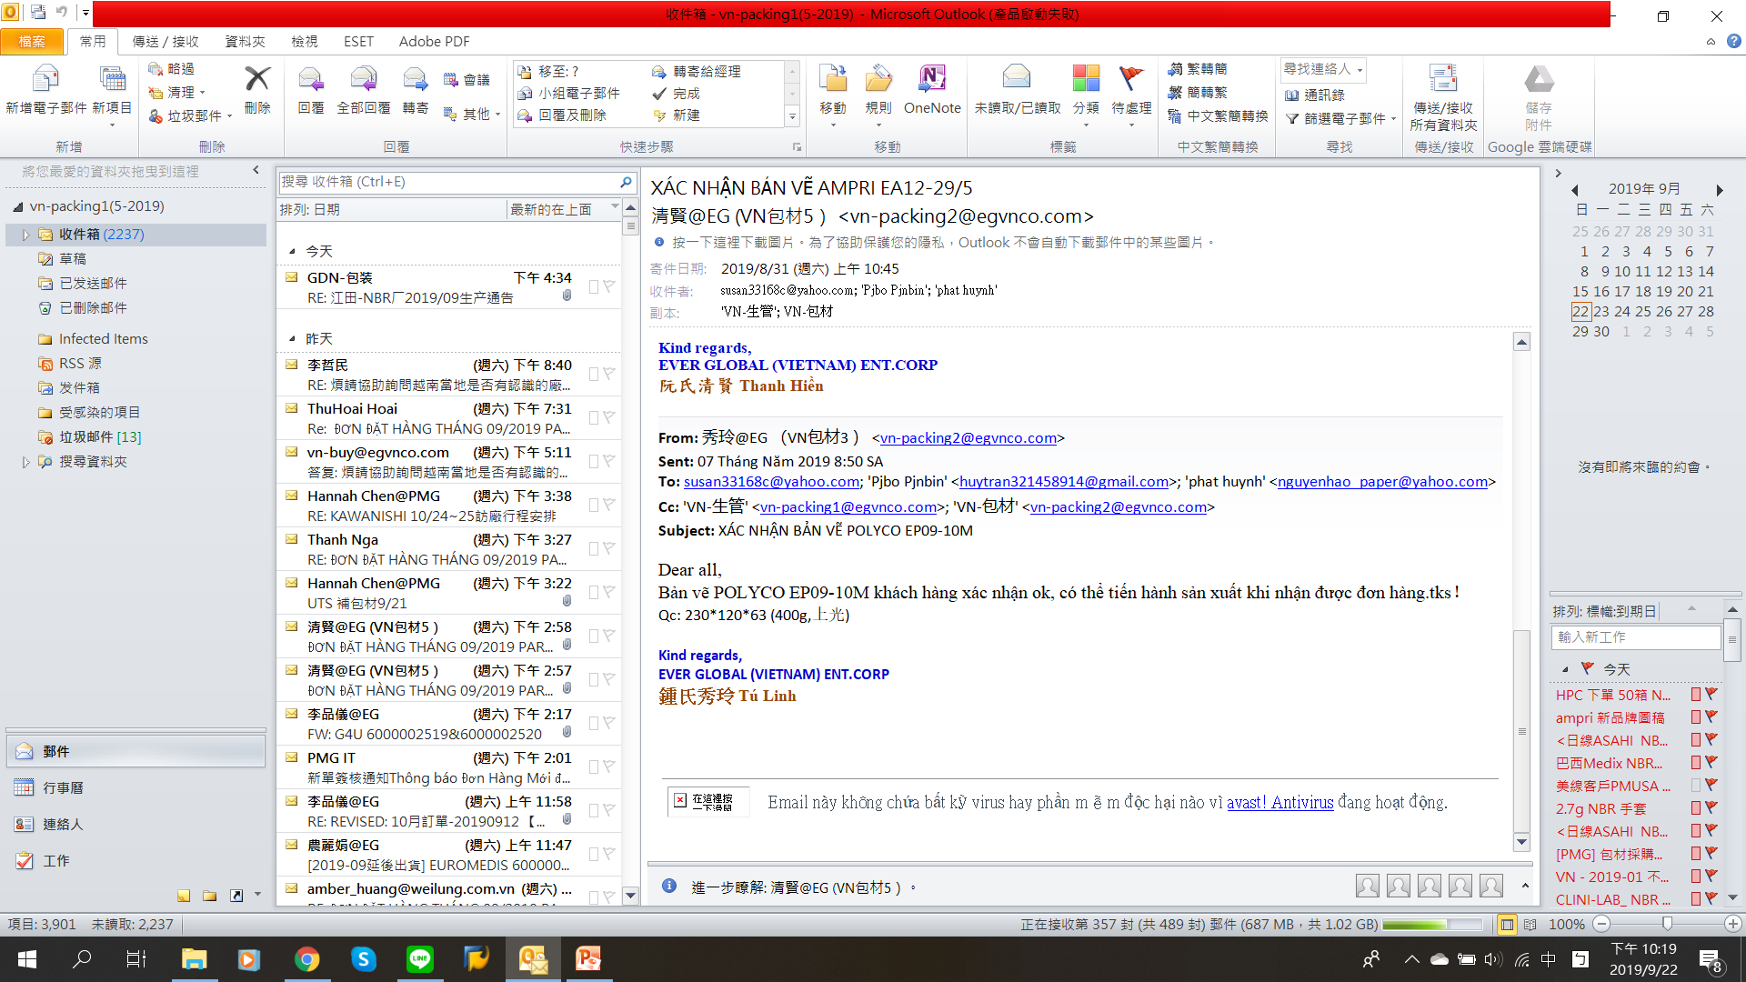
OUTLOOK
Notes:
1.每日查看公司最新公告
2.核對訂單重要事項
3.訂單資料更改
4.台北業務資料傳輸
5.客戶訪廠與驗貨的重要通知
6.客訴處理與解決方式的宣布

Slide 16
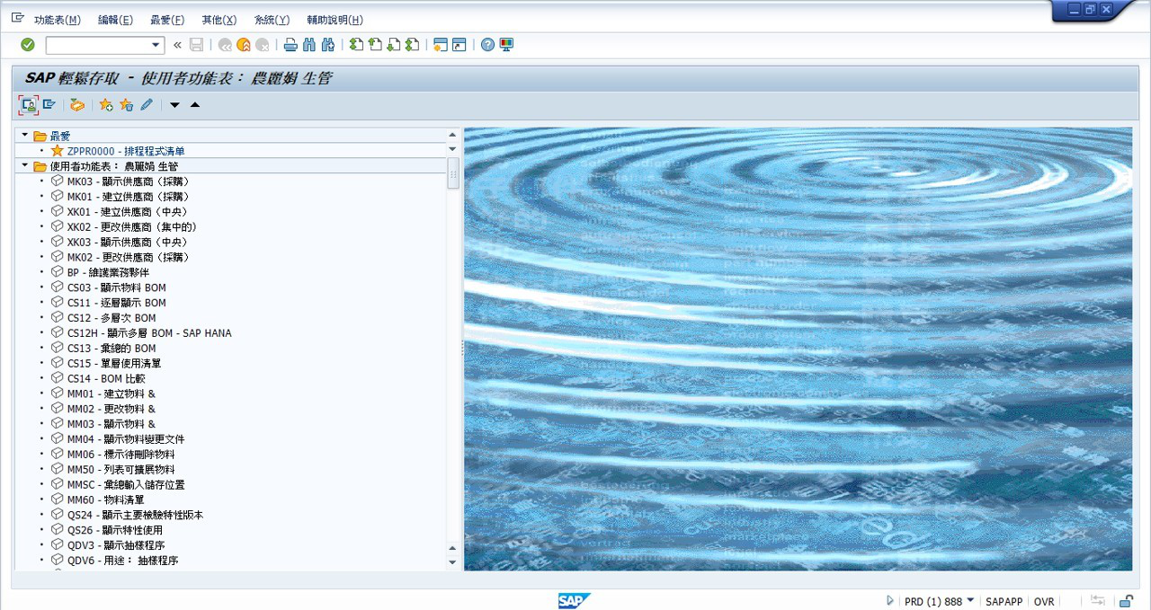
SAP系統(一款ERP系統)
Notes:
1.維護修改包裝版次
2.下訂包材採購單
3.產能排程的調整
想像公司營運所需的各種流程：財務會計、訂單管理、人力資源、製造、銷貨庫存與客服等等。ERP 的基礎能力即是將這些流程全部整合於一套管理平台之上

Slide 17
包材簡介

Slide 18
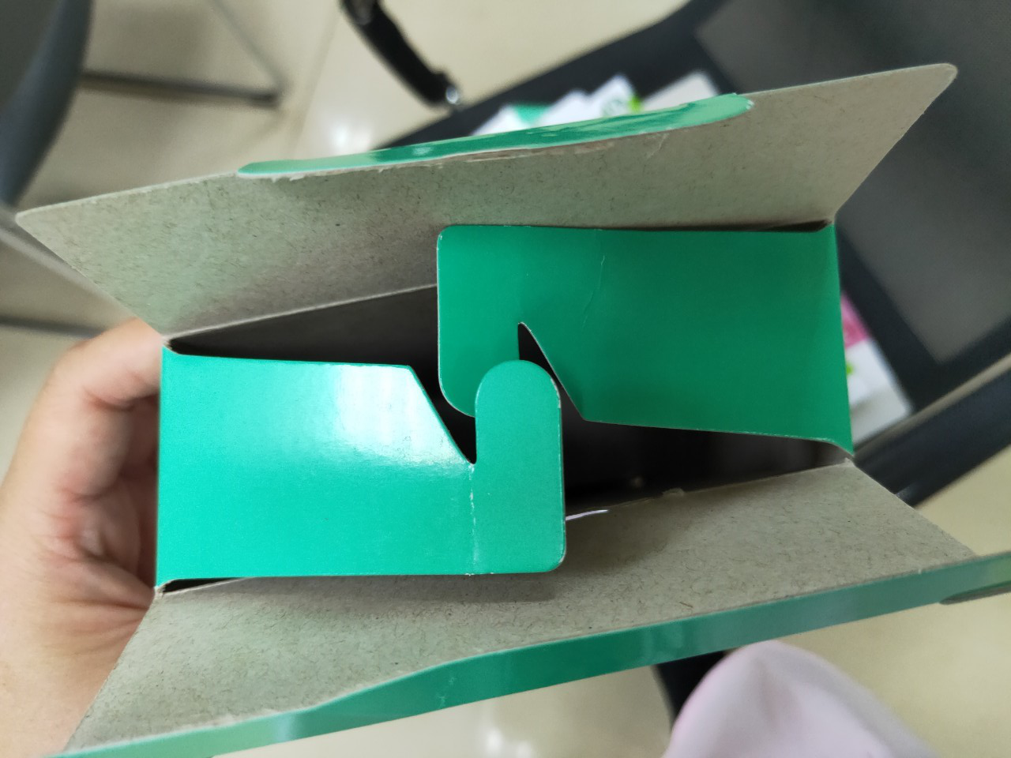
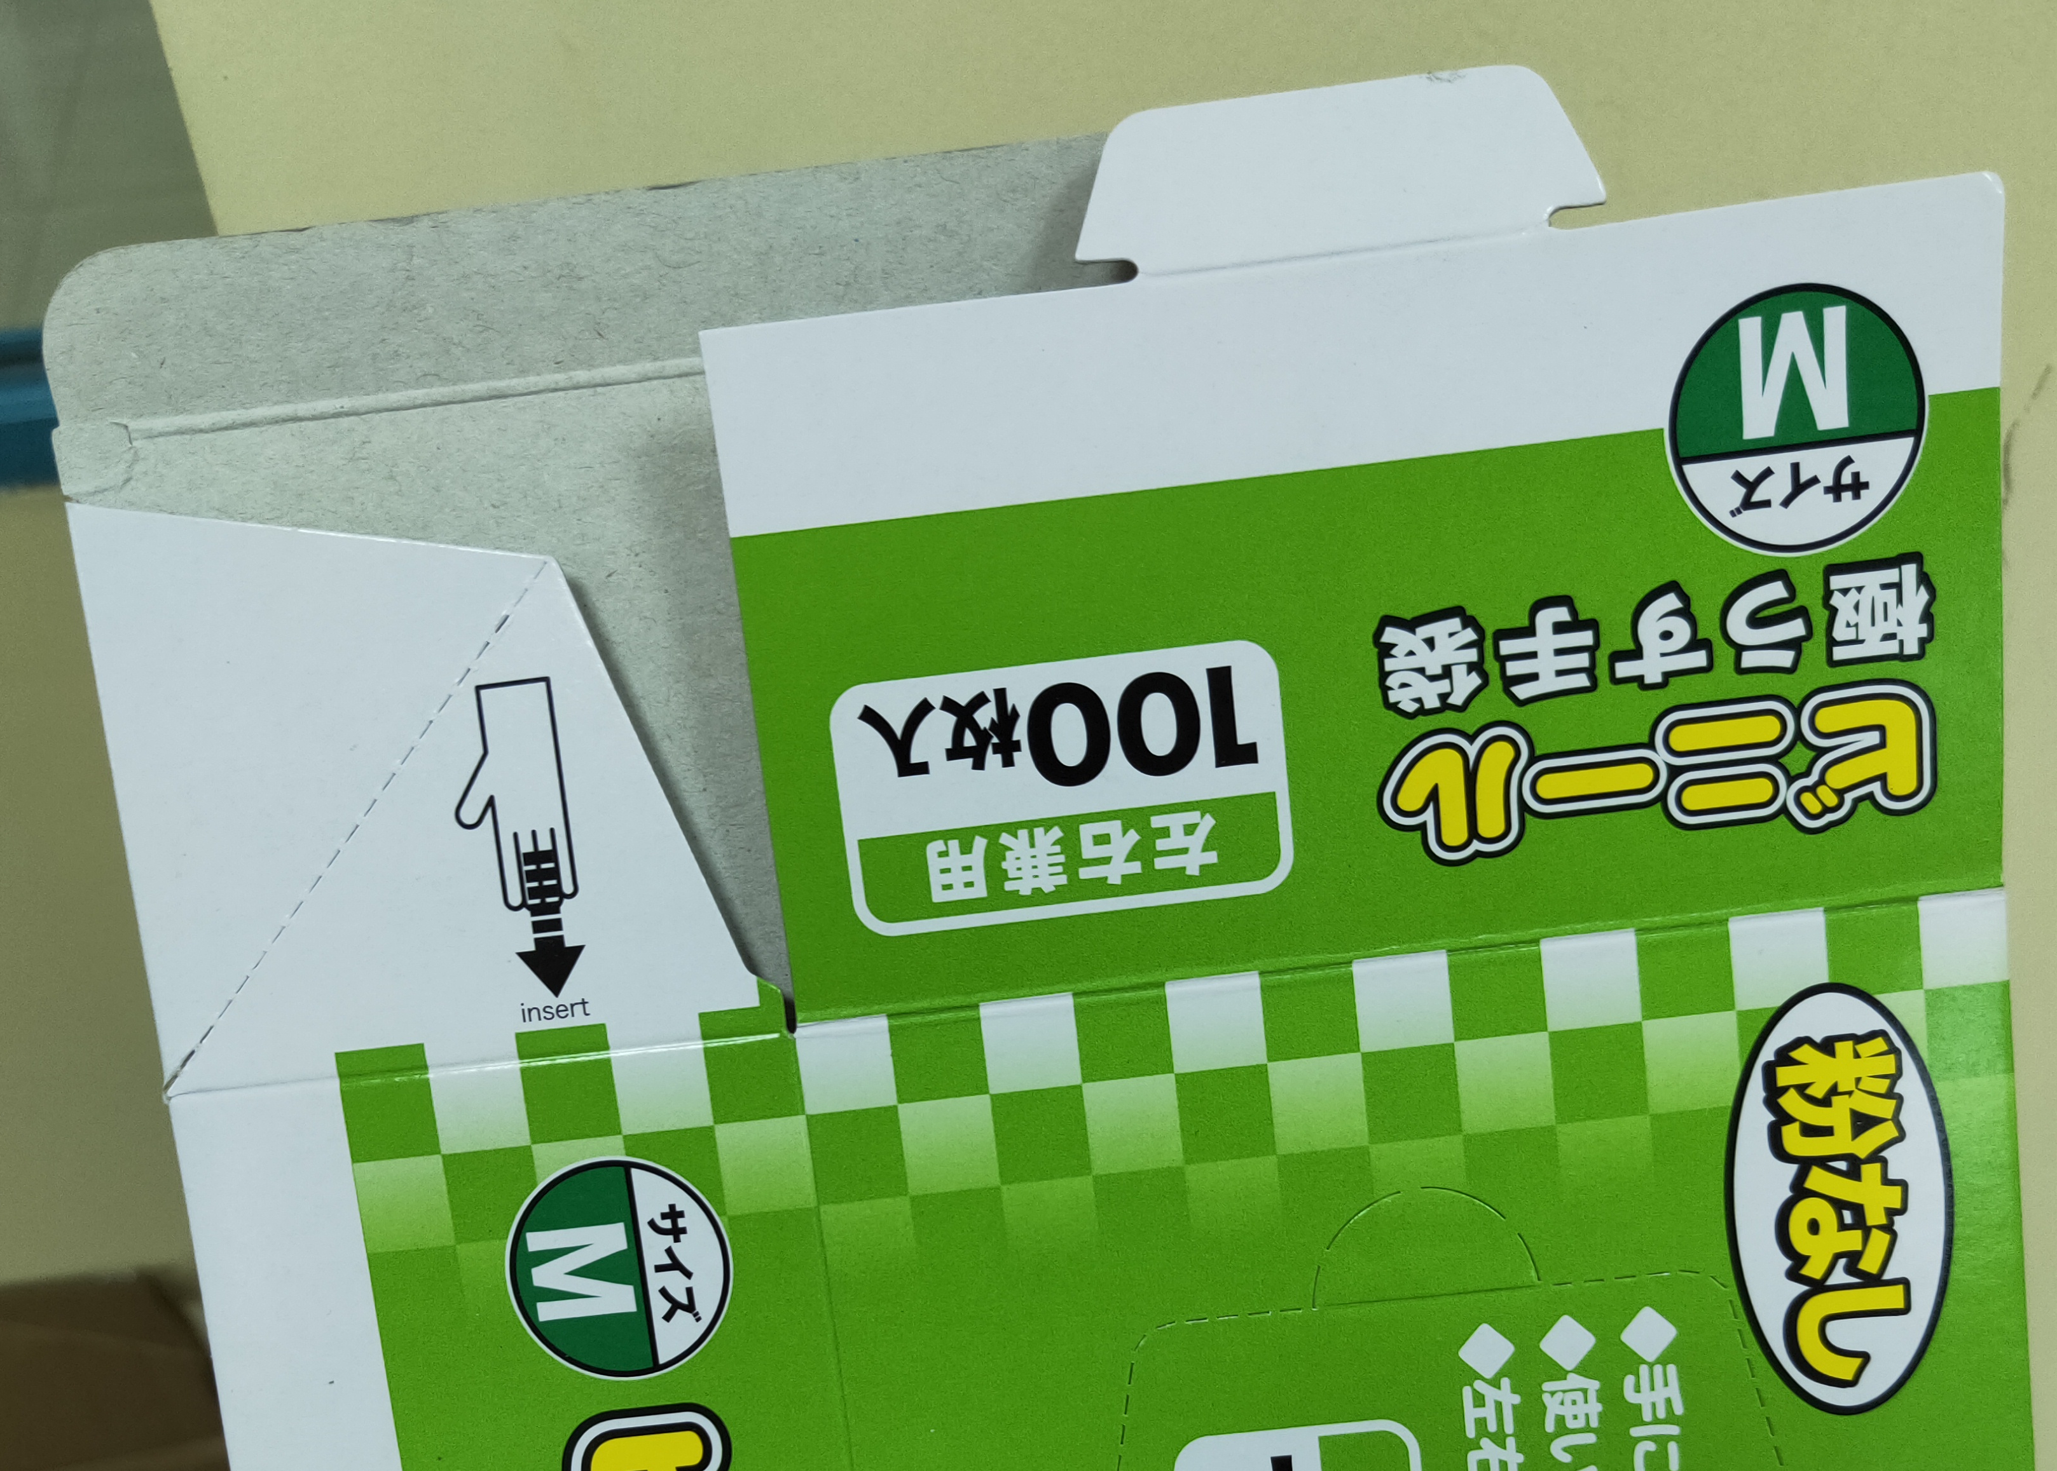
內盒
印刷方式：上光、壓光
刀模(天窗)：單刀模、雙刀模
搖蓋款式：分離式、虛線折合式、掛勾式

Slide 19
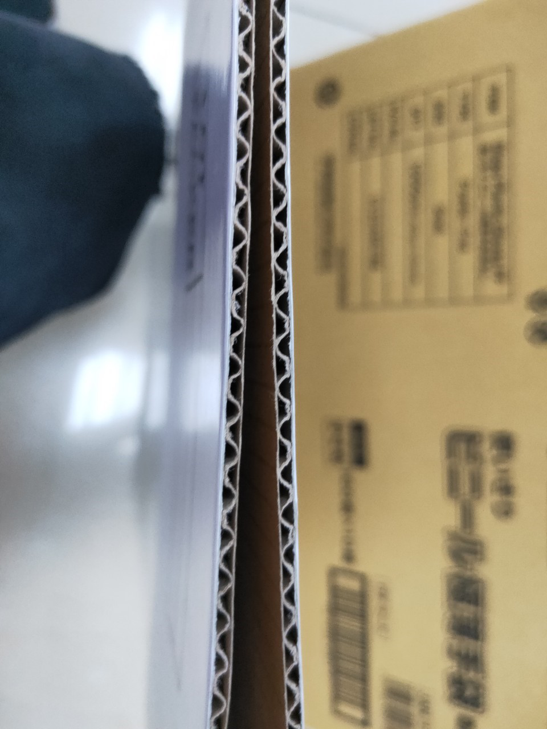
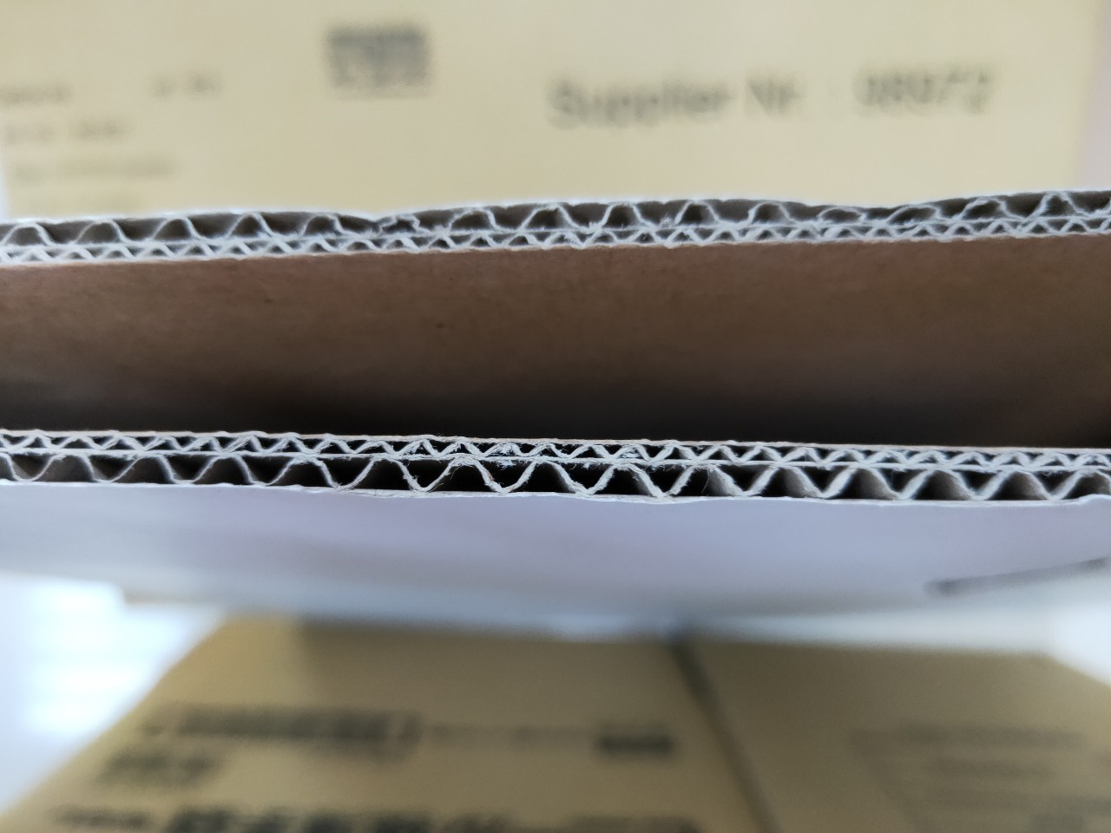
外箱
浪板浪度：B、C、E、BC、BE浪板
浪板層數：3層、5層
印刷方式：膠印、水印

Slide 20
單據

Slide 21
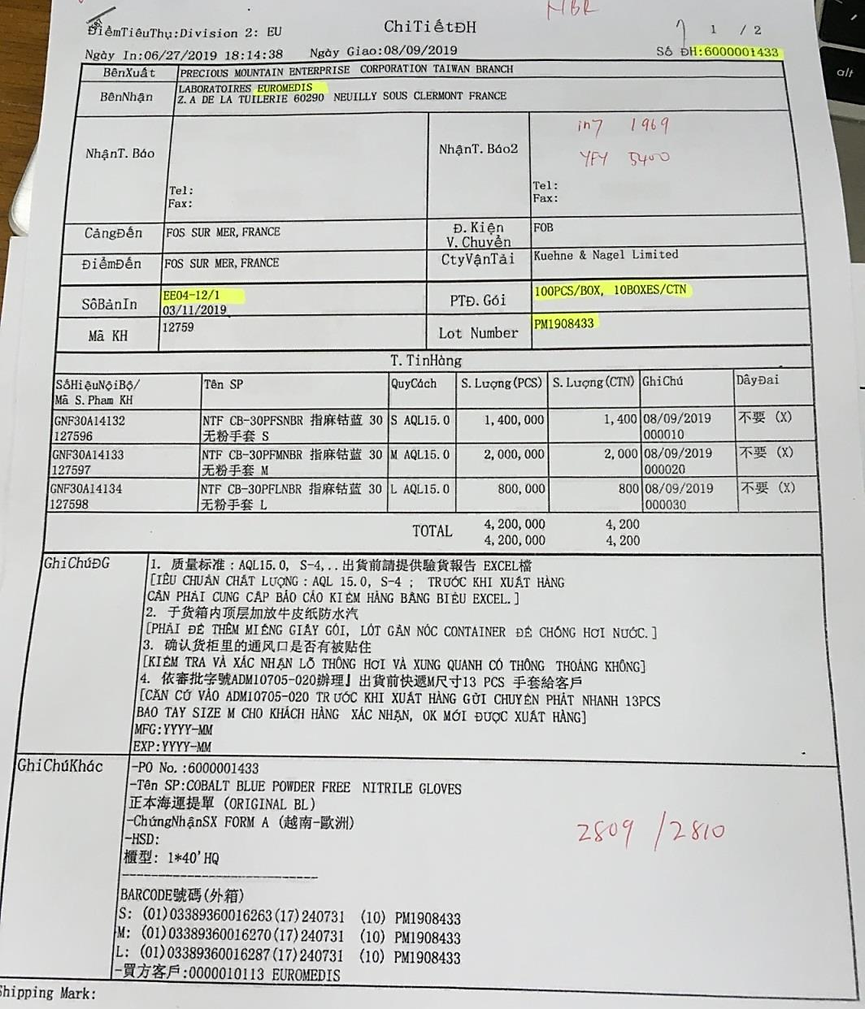
製造單
1.客戶名稱
2.包裝版本、版次
3.LOT Number
4.手套款式與材質編號
5.PO Number
6.AQL
7.PCS與CTN的數量與總數
8.備註
Notes:
LOT:生產這批產品時的編號
Purchase order:客戶下訂單時所要求的訂單號
AQL:可接受的品質水準

Slide 22
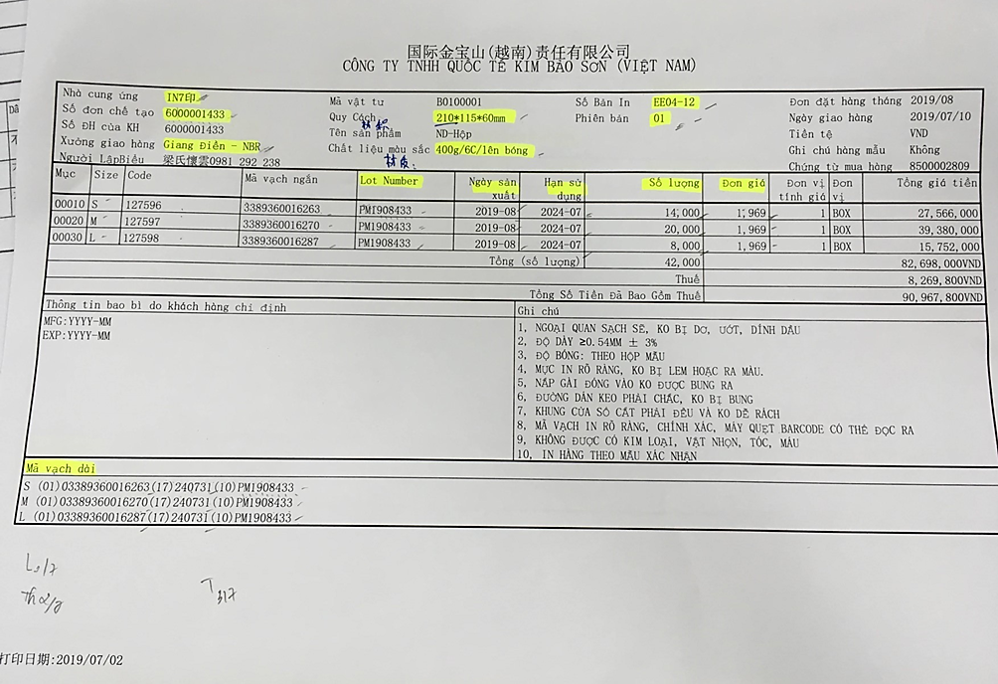
包材採購單
Notes:
1.客戶名稱
2.製造商名稱
3.訂單編號
4.批號
5.包材款式編號與版次
6.數量
7.包材各尺寸條碼
8.製造年月與有效年月
9.價格

Slide 23
越南廠總部人員訓練-生管部
大綱內容：
生管-排單作業
手套樣品(大貨樣和樣品單)
的分發通知
驗貨計畫表的擬定通知
不流動庫存報表
包裝包材類-圖稿設計、包材樣品、下單採購的作業
包裝方式介紹
外購手套作業
包裝成本的計算
相關業務提問之答覆(裝櫃量、裝櫃報告、樣品運費、剩餘包材使用、材積試裝確認、打棧板評估…等)

Slide 24
關務部門
詹惠茹
謝雅芳
黃郁清

Slide 25
關務部門介紹
負責Shipping業務跟催處理
進出口通關報關操作、製作進出口文件
負責核銷帳務相關之工作
運輸諮詢
產地證的申請ヽ保險及產品的檢疫證明或許可證
內部
排程人員與包裝部門的橋樑
外部
貨代ヽ船公司ヽ託運公司或是快遞

Slide 26
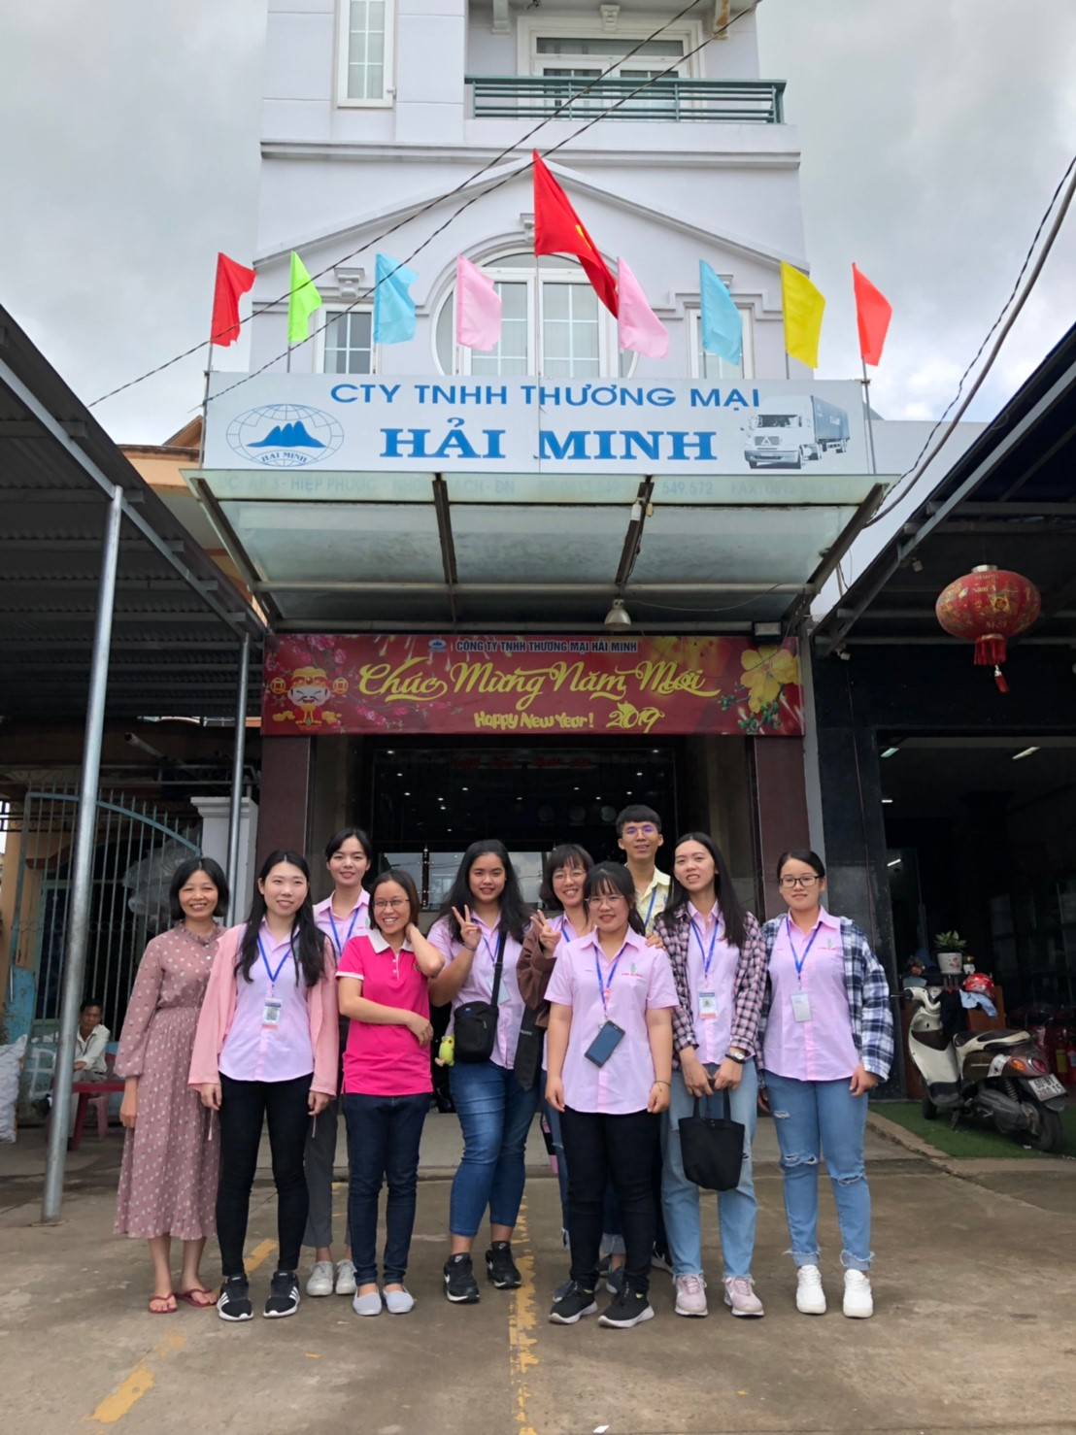
委外工作－海明公司
海明貿易責任有限公司是一間提供各項物流服務的供應商，也為各企業提供進出口報關的服務。
貨櫃部門
報關部門
產地證及用量表部門
會計部門

Slide 27
實習工作

Slide 28
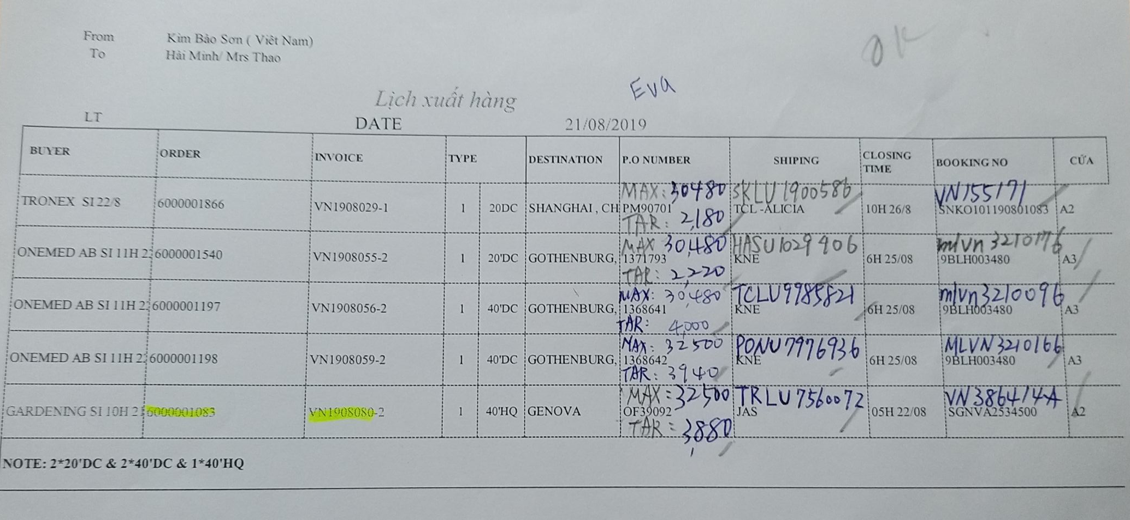
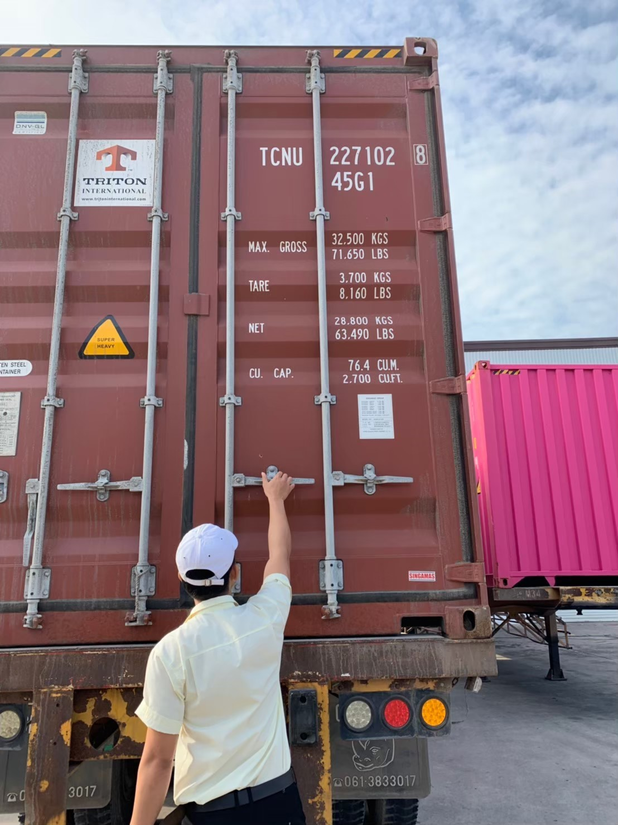
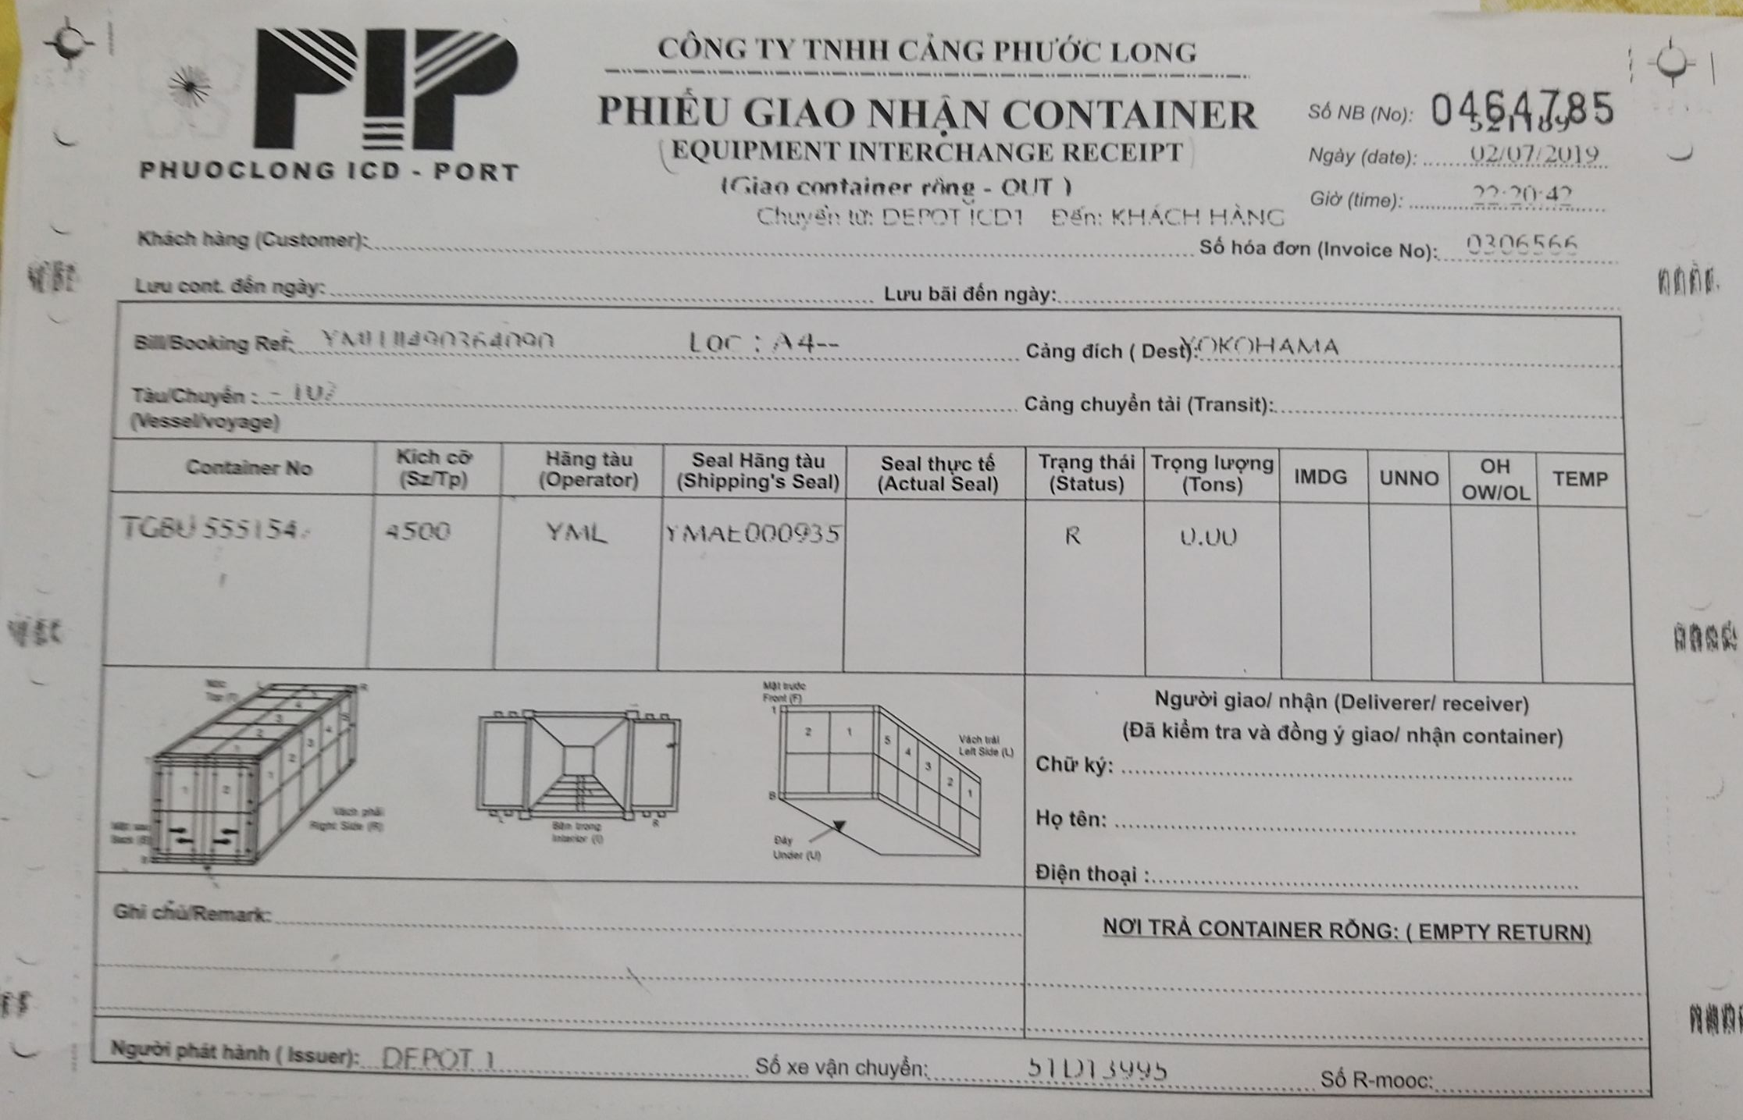
確認貨櫃

Slide 29
製作出口單據
根據製造單來製作四份出口文件
根據Booking Confirmation
製造單及出口排程表製作
1.Bill Document
2.VGM(載貨貨櫃驗證總重)
1.Shipping Order
2.Invoice
3.Packing List
4.Purchase agreement
還櫃地點是內陸貨櫃集散地
須填寫紙本的Container Packing List(艙單)

Slide 30
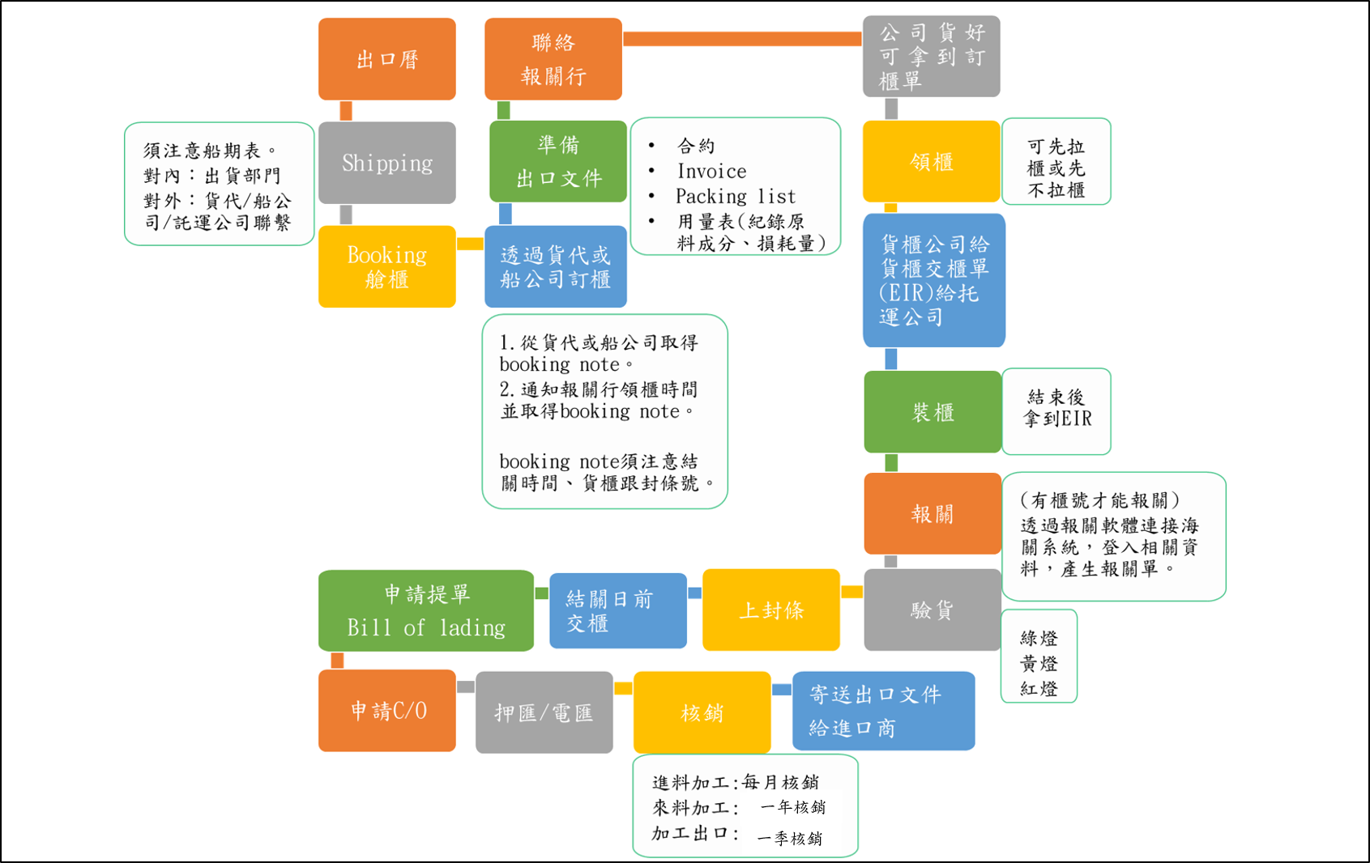
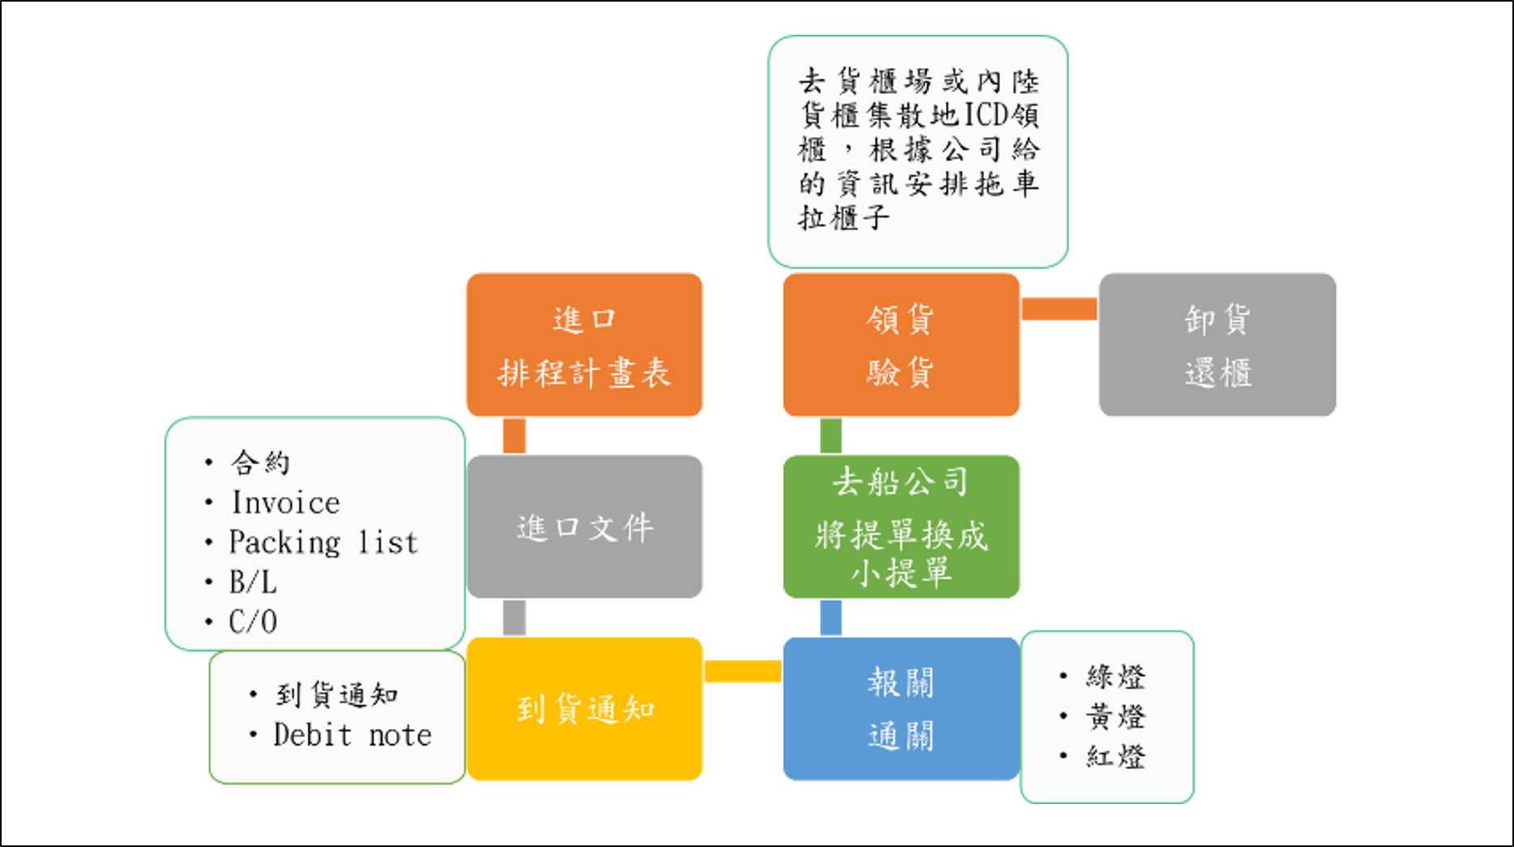
關務課程介紹
後通關檢查
已通關貨物，若有發現違反跡象，海關在日後會進行後通關檢查。自通關之日後5年內，海關有權決定後通關檢查
用量表
公司型態為進料加工所以會有275天的保稅期，若同一批原料在此期限內使用完畢就不課稅，若未使用完會先跟公司收稅，等到下次核銷時，若確認此批原料皆已使用完畢，就可依規定申請退稅。
實務經驗
越南海關手續通則
進出口流程
稅則號碼 HS Code
產地證C/O
實務經驗
櫥子?架子?
傻傻分不清楚
產地證C/O
Form B
Form D
Form AJ
需到越南工商協會購買表格
核銷
海關帳=倉庫帳=財務帳

Slide 31
品管部門
蔡宜芳
蔡昀娟
高珮珊

Slide 32
認識品管
品管
品質
出貨
工作內容
進入廠區後所有與手套相關的品質異常，都與品管相關。
工作內容包含：
手套品質
包材品質
工廠稽核作業
客戶驗貨
處理客訴
稽核通過，順利出貨

Slide 33
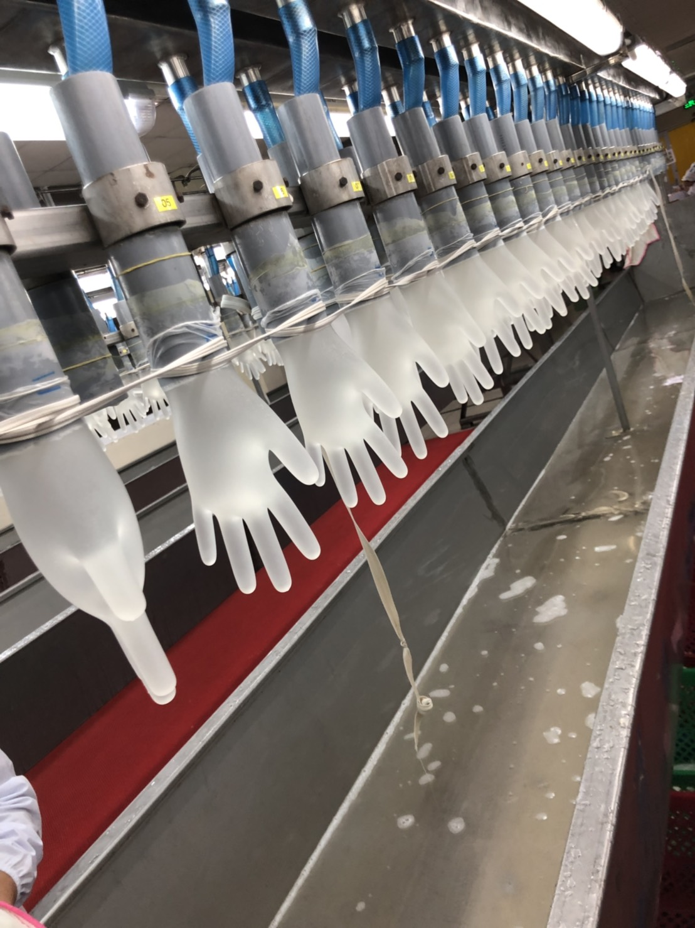
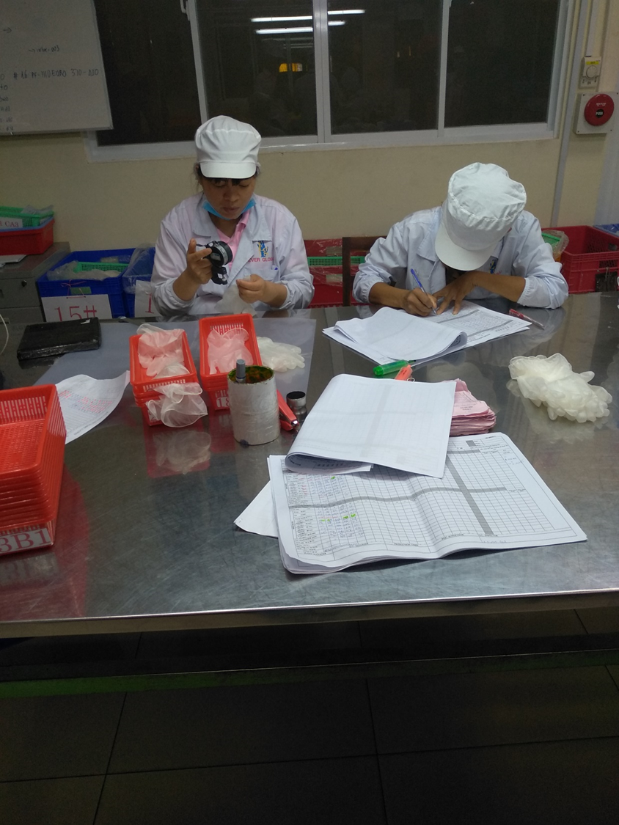
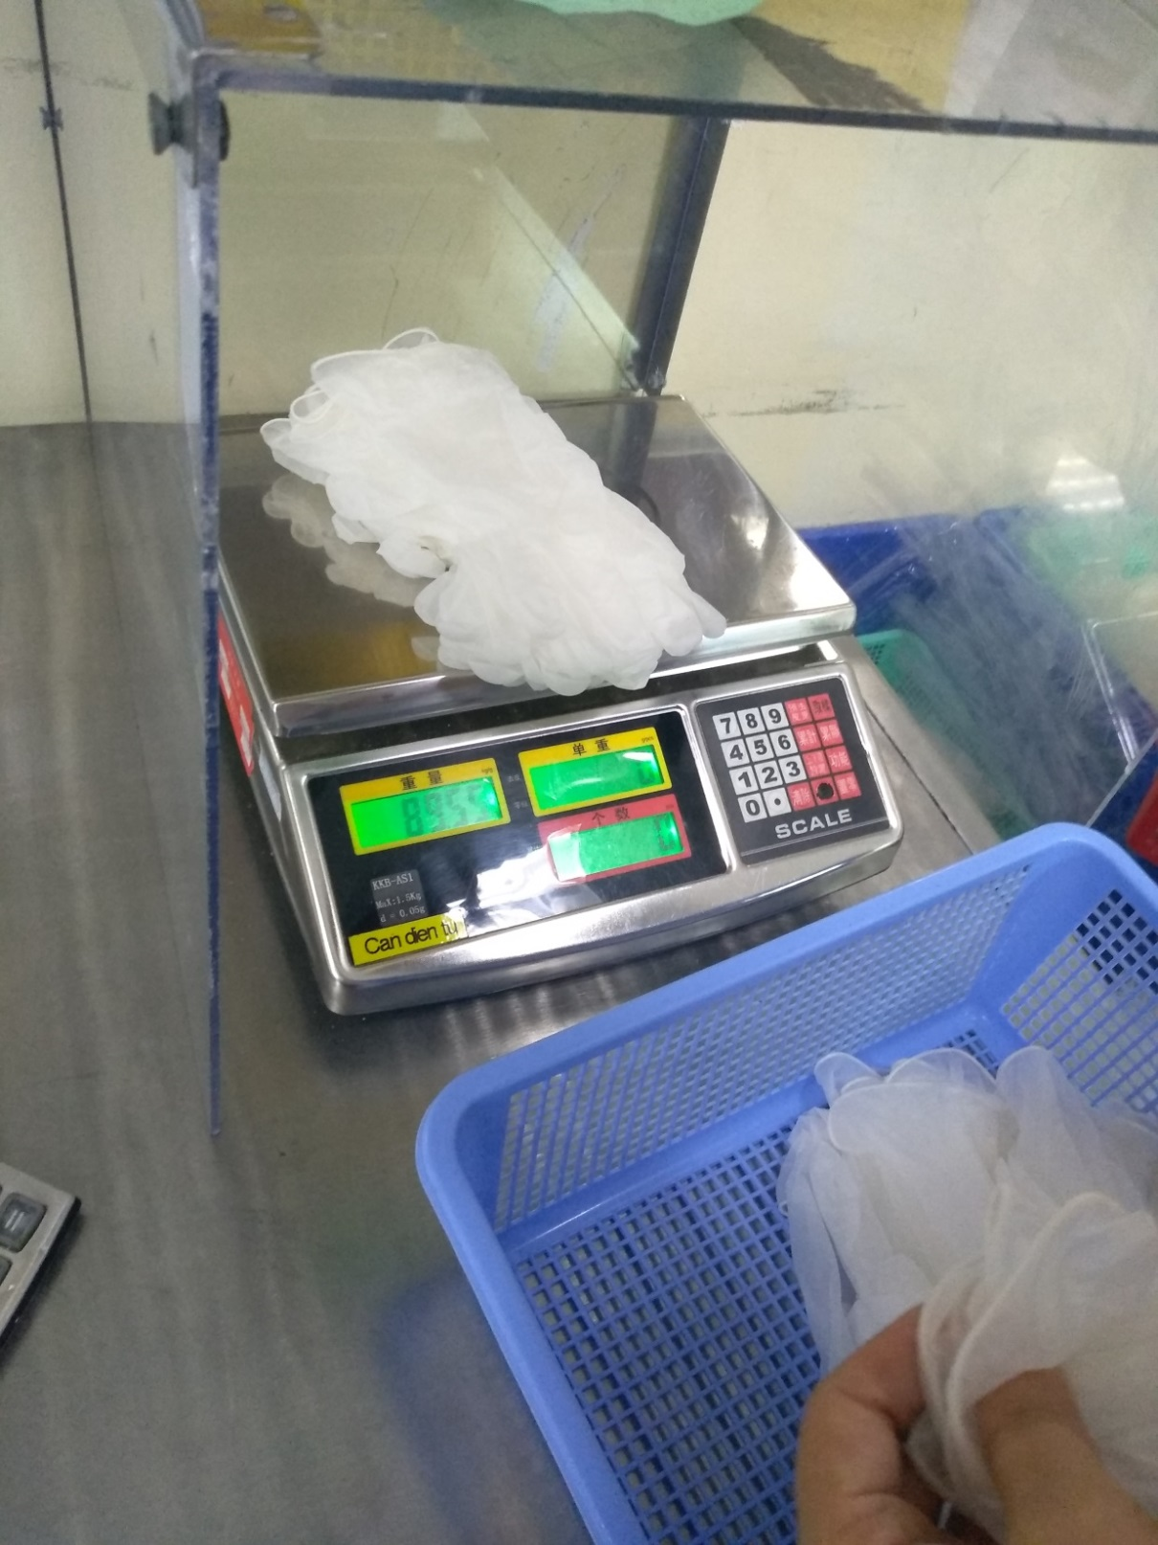
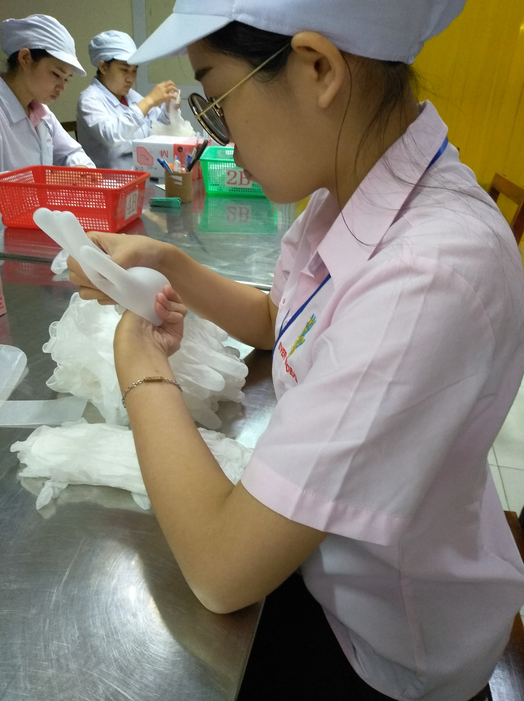
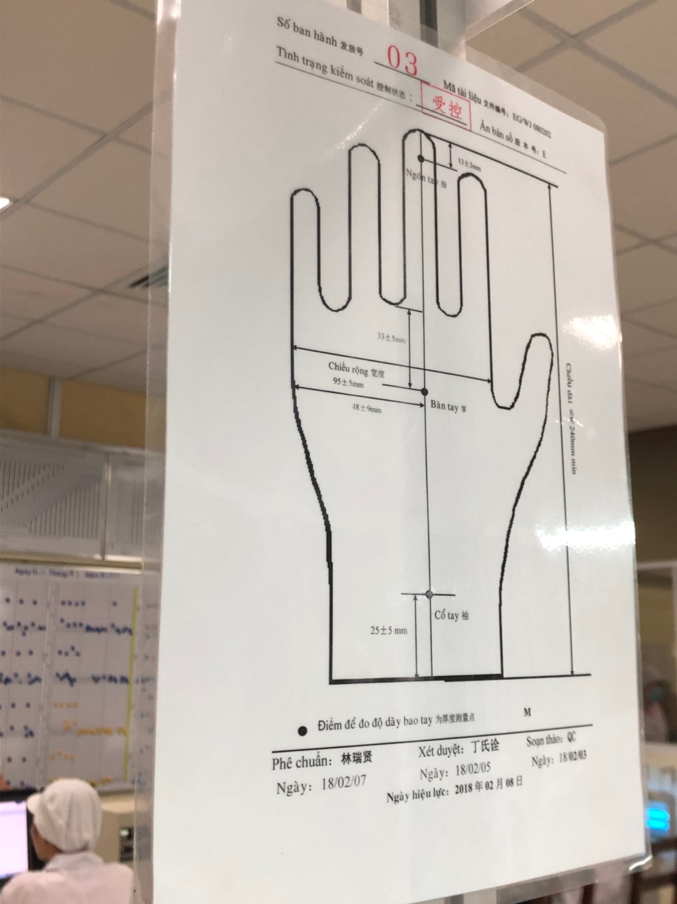
檢驗手套
測量長度、寬度、厚度
秤重
物性測試
檢查外觀
吊水

Slide 34
認識稽核、認證
內部
外部
稽核

Slide 35

認識稽核、認證
第
三
方
審、驗廠通常是由客人提出讓第三方來審，確認工廠體制、體系是否完善。

Slide 36
認識稽核、認證
GMP
認證
ISO
C-TPAT
BRC
FDA
很多的認證對企業來說都是為了維持品牌形象，但一個真正會進步的企業是 會為了更好的品質控管，主動去做認證，做到自我要求。
WHY？

Slide 37
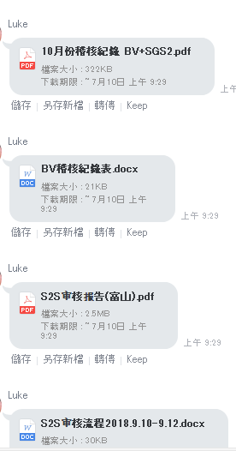
稽核前預審、繞場
工廠的預審會根據以前的檢驗經驗來預先審廠

Slide 38
稽核前預審、繞場
溝通
合作
品管
換句話說

Slide 39
客訴解決
時間
地點
原因
解決客人的疑問
改善廠內的缺失

Slide 40
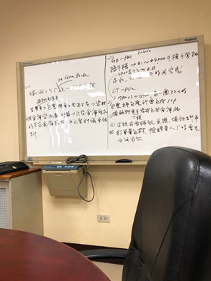
會議參與
包材倉庫整頓
廠務會議

Slide 41
客戶驗貨
日線
歐美線
差異？
外觀
標準
手套外觀檢查
針孔吊水檢查
包裝後在使用上是否方便

Slide 42
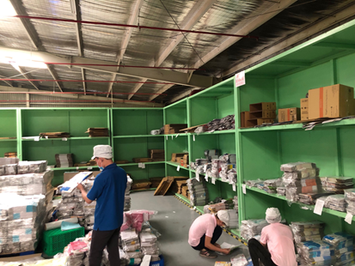
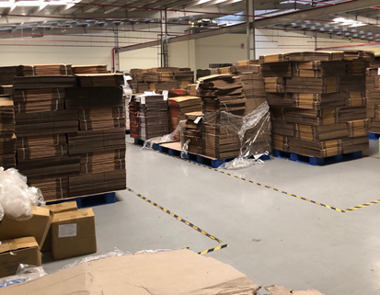
包材檢驗
核對外箱與內盒的文字內容是否與客戶的樣品一致

Slide 43
採購部門
賴妍昕

Slide 44
實習內容
認識採購流程（報價、下單、追蹤、交貨、入庫、消帳）
認識採購基本產品及作業相關詞彙
了解選擇廠商的條件（產品品質、價格對比）
工程發包作業流程及進度追蹤

Slide 45
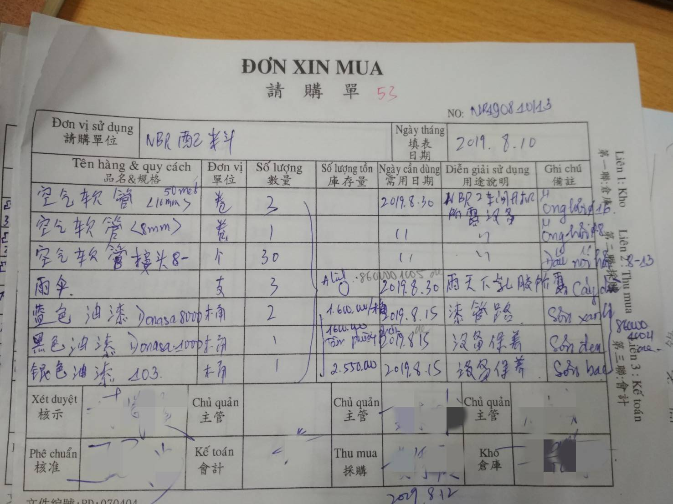
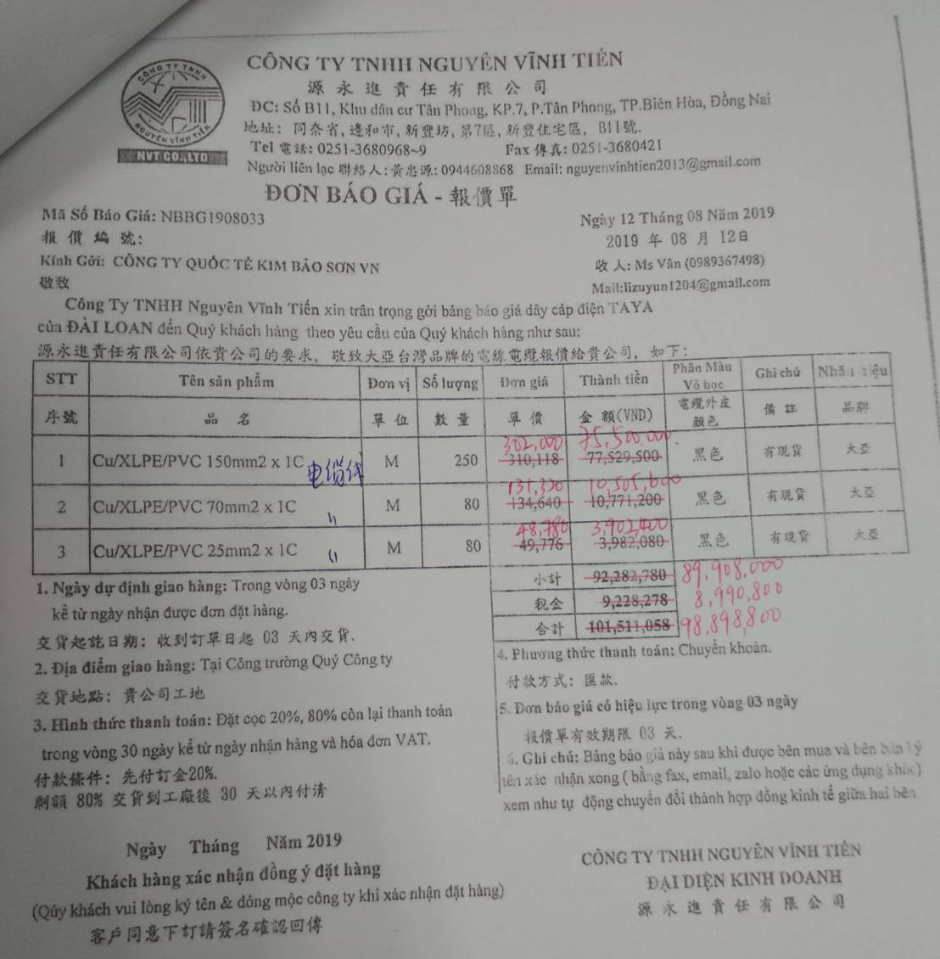
認識採購流程
各部門填寫請購單
供應商報價

Slide 46
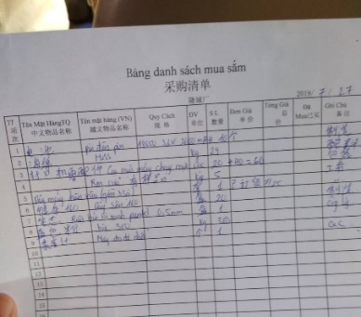
認識採購流程
各部門填寫請購單
列採購清單

Slide 47
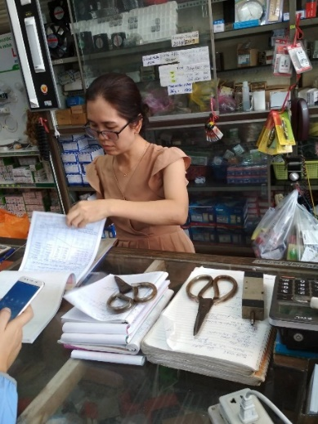
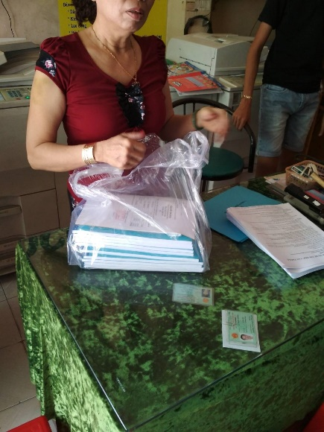
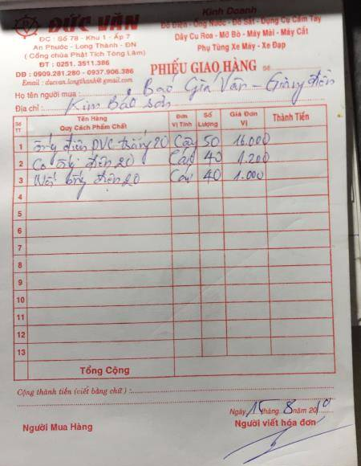
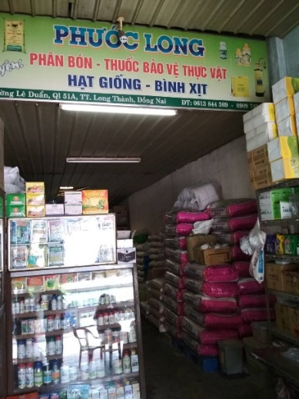
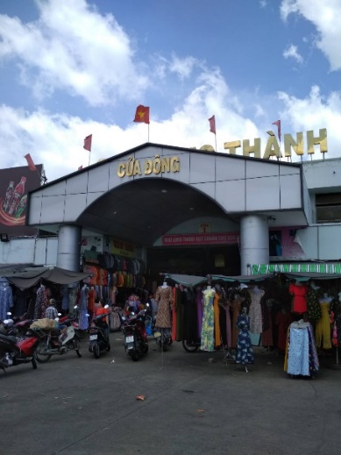
認識採購流程
到市區採買
與店家索取發票

Slide 48
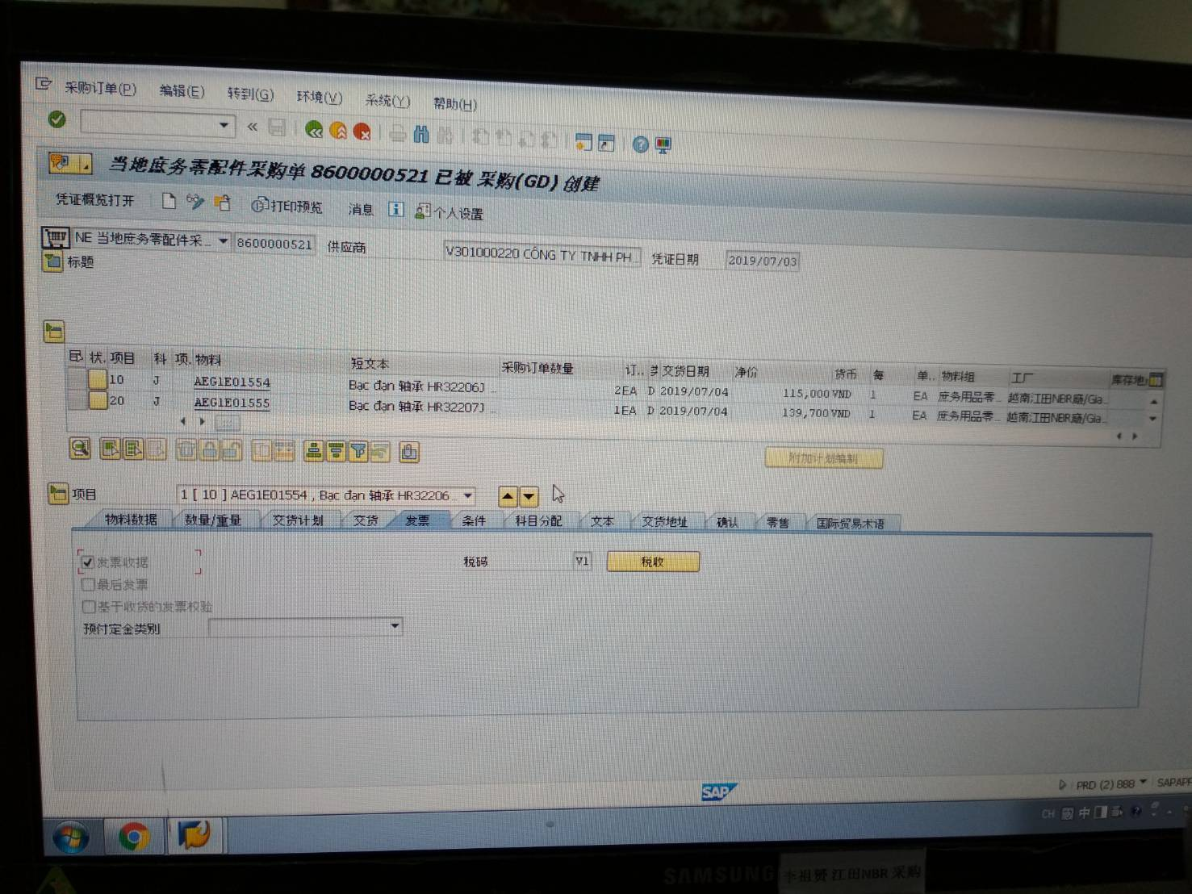
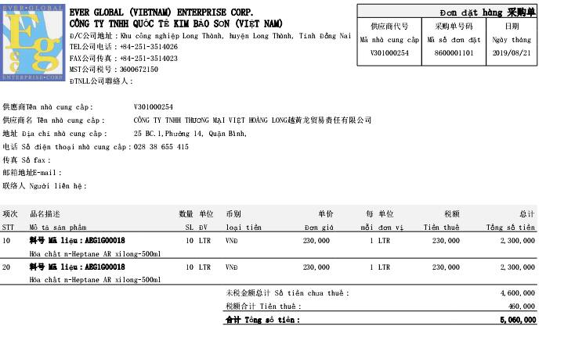
認識採購流程
用SAP系統創建採購單

Slide 49
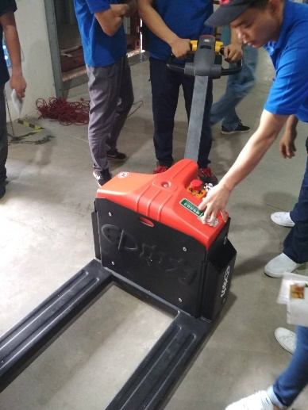
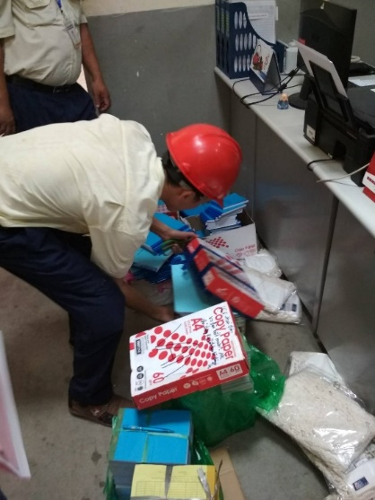
認識採購流程
交貨
入庫

Slide 50
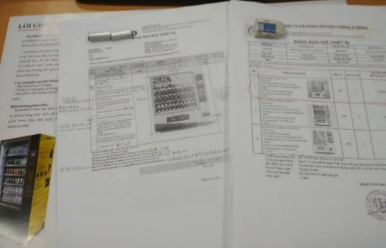
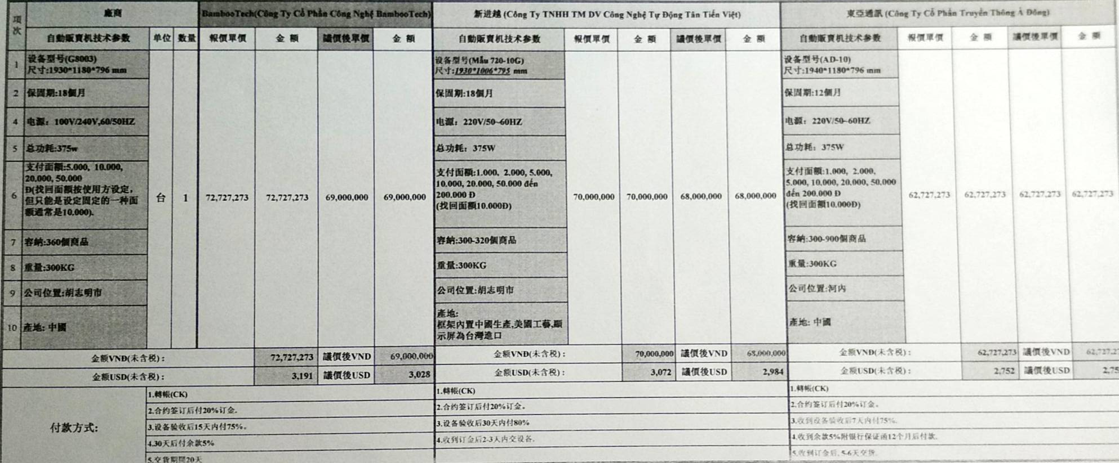
了解選擇廠商的條件
了解各家廠商的商品型錄
製作比價表分析

Slide 51
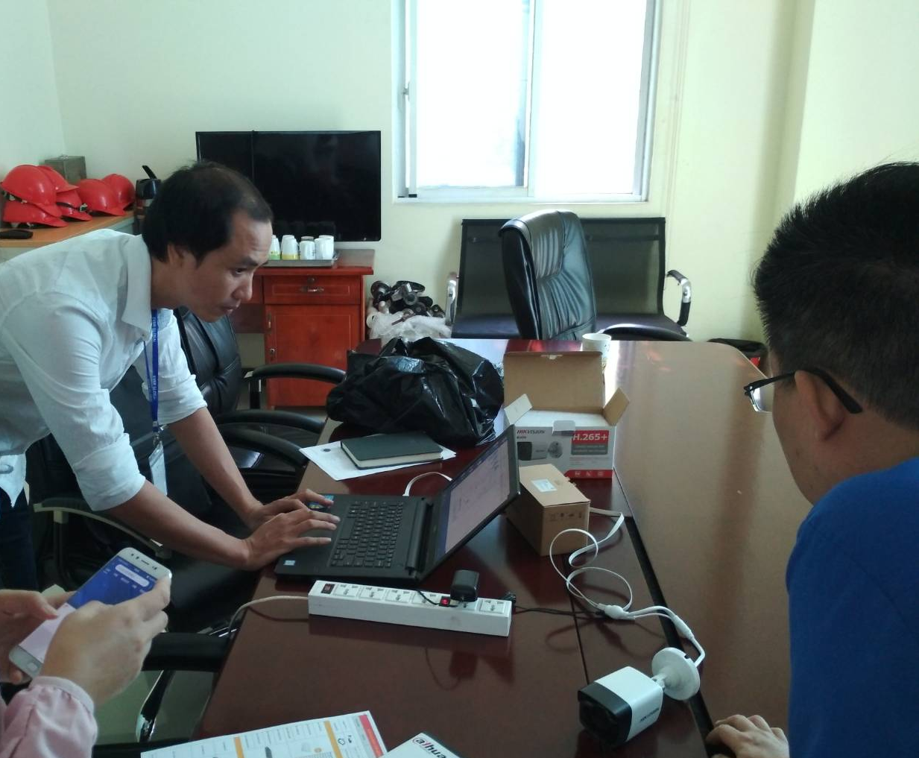
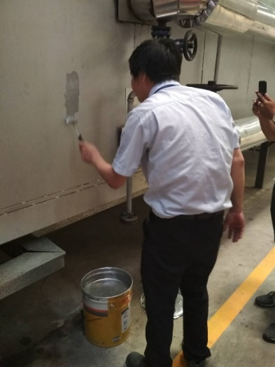
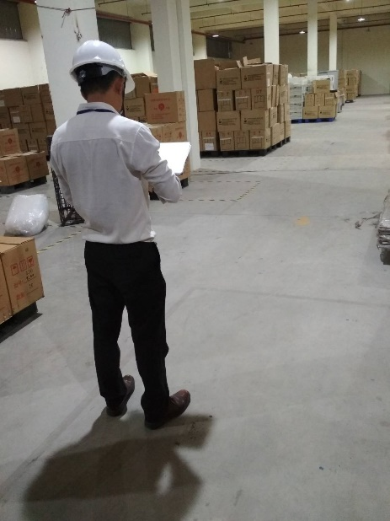
工程發包作業流程及進度追蹤
與廠商反映機爐漆上耐高溫油漆發生冒泡的問題
到現場參與手模放置區、包材區、成品區等架設貨架討論
參與廠區增設監控系統會議

Slide 52
建議
Q&A

